Slide 1
Consejo para resolución de problemas:
Quita lo que no necesitas

Slide 2
Información esencial:
Información que necesitas
Información innecesaria:
Información que no necesitas

Slide 3
Información que no necesitas
¡Bota la información que no necesitas!

Slide 4
Nuestro problema
José y Max son gemelos. Recién cumplieron 6. La juguetería está a 2 millas de su casa. Su mamá los llevó a la jugetería para su cumpleaños. Le dijo a cada niño que eligieran un juguete. José eligió un gran cohete. El cohete de José costó $17,60. Max eligió un cohete más pequeño. El cohete de Max costó $11,99. ¿Cuánto más caro fue el cohete de José en comparación con el de Max?

Slide 5
Bota la información que no necesitas
José y Max son gemelos.
Recién cumplieron 6.
La juguetería está a 2 millas de su casa.

Slide 6
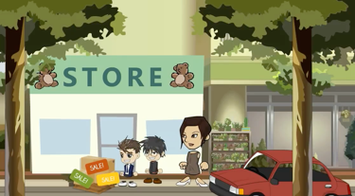
Sigue botando información innecesaria:
La mamá los llevó a la juguetería para su cumpleaños.
La mamá les pidió que eligieran un juguete.
El tamaño de los cohetes.

Slide 7
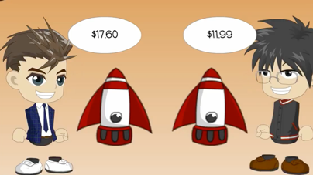
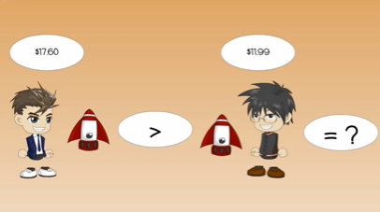
Información esencial:
El costo de los cohetes
“¿Cuánto más caro fue el cohete de José en comparación con el de Max?” La pregunta de nuestro problema.

Slide 8
Sacamos toda la información no esencial y nos quedamos con esto:
José y Max son gemelos. Recién cumplieron 6. La juguetería está a 2 millas desde su casa. Su mamá los llevó a la jugetería para el cumpleaños de ellos. Le dijo a cada niño que eligieran un juguete. José eligió un gran cohete. El cohete de José costó $17,60. Max eligió un cohete más pequeño. El cohete de Max costó $11,99. ¿Cuánto más caro fue el cohete de José en comparación con el de Max?

Slide 9
Una versión más simple de nuestro problema:
El cohete de José costó $17,60. El cohete de Max costó $11,99. ¿Cuánto más caro fue el cohete de José en comparación con el de Max?

Slide 10
La respuesta a nuestro problema:

